Slide 1



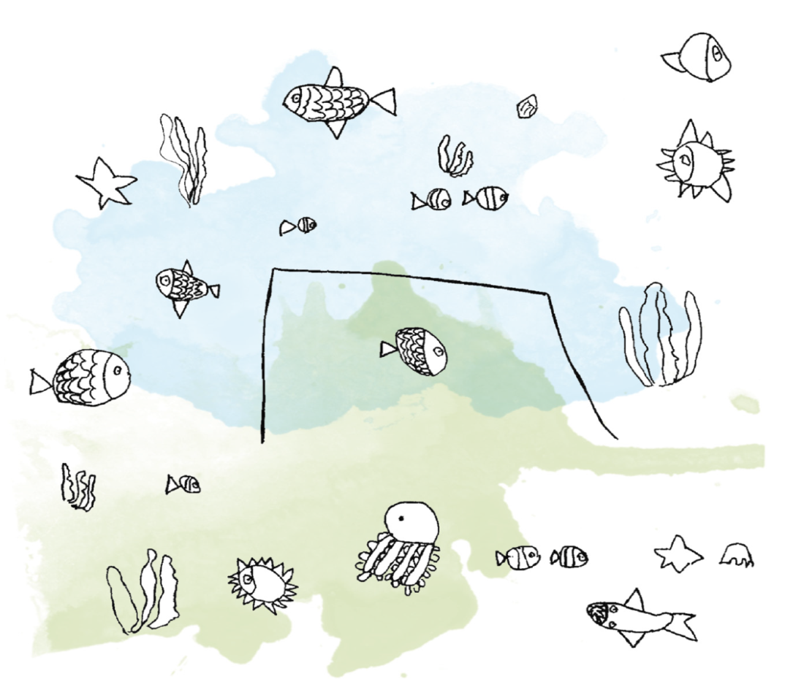
Gruppo “La Scuola nel Parco”
SCAMBI
IL VALORE DELLA RELAZIONE E DEL DIALOGO CULTURALE:
VOCI E RACCONTI DELLE SCUOLE
20 FEBBRAIO 2017 • ORE 15.30
SALA DEL CONSIGLIO COMUNALE DI CASTELNOVO NE’ MONTI
I PROGETTI “LA SCUOLA NEL PARCO” A.S. 2015-2016

Slide 2
Gruppo “La Scuola nel Parco”
Dal 2008
La scuola nel Parco
Formazione residenziale insegnanti
Approfondimenti
Progetti in rete … dal 2015 una riserva MaB UNESCO
Seminario sulle esperienze nelle scuole a. s. 15/16

Slide 3
Gruppo “La Scuola nel Parco”
La scuola nel Parco
STAFF
Chiara Torlai
Novella Notari
Settore Cultura, Politiche giovanili e Relazioni internazionali, Comune di Castelnovo ne' Monti
Natascia Zambonini
Educazione Ambientale, Parco Nazionale Appennino tosco-emiliano

Slide 4
Gruppo “La Scuola nel Parco”
FORMAZIONE
a.s. 2015/2016
“SCAMBI” IL VALORE DELLA RELAZIONE E DEL DIALOGO CULTURALE
Lo scambio pedagogico, preludio alla cura dell'incontro e della conoscenza - Sandra Benedetti, Responsabile P.O. area infanzia e famiglie della Regione Emilia-Romagna
Vincoli, svincoli e inversioni di marcia. Il traduttore come funambolo tra due mondi – Franco Nasi, Professore aggregato di Teoria della traduzione - Università di Modena e Reggio Emilia
Biosfera, spazio della vita - Giuseppe Vignali, Direttore Ente Parco Nazionale dell’Appennino tosco emiliano
L’Ambiente fra approccio scientifico e religioso, Giuseppe Piacentini, Responsabile del Coordinamento territoriale per l’Ambiente del Parco Nazionale dell’Appennino tosco emiliano
Scambio e identità del territorio: cultura e paesaggio, dialogo tra Claudio Cernesi, Formatore interculturale e Ricercatore e Fabio Baroni, Esperto e Ricercatore di storia e tradizioni locali
105 iscritti+ 20 uditori

Slide 5
Gruppo “La Scuola nel Parco”
FORMAZIONE
a.s. 2015/2016
“SCAMBI” IL VALORE DELLA RELAZIONE E DEL DIALOGO CULTURALE
Onorevole Raffaella Mariani, Commissione Ambiente Camera dei Deputati
Le valutazioni ambientali per il futuro dell'Italia - Renato Grimaldi – Direzione Generale, Ministero dell’Ambiente e della Tutela del Territorio e del Mare
Il Contributo della Regione Toscana per l’educazione alla sostenibilità e all’ambiente
Essere Riserva della Biosfera dell’UNESCO: la sfida dell’Educazione allo Sviluppo
Sostenibile in una prospettiva di rete globale, Philippe Pypaert – Ufficio UNESCO ITALIA
Il valore dell’appartenenza alla rete Unesco e il ruolo delle agenzie educative del territorio nel piano della governance della rete Unesco - Fausto Giovanelli, Presidente del Parco Nazionale dell’Appennino tosco-emiliano
Dibattito
Conclusioni - Emanuele Ferrari- Vicesindaco del Comune di Castelnovo ne’ Monti
Escursione sul territorio, presso la Riserva a cura del Corpo Forestale dello Stato
105 iscritti

Slide 6
Gruppo “La Scuola nel Parco”
APPROFONDIMENTI
a.s. 2015/2016
Viaggio d’istruzione per gli insegnanti
Expò Milano
Restituzione progetti 2014/2015 da parte di tutti gli istituti coinvolti
Mostra MaB - Unesco:
"Behind food sustainability-Il cibo e l'ambiente"
Seminario Dialoghi e Testimonianze
Presentazione libri:
Mucche allo stato ebraico. Svarioni da un paese a scarsa cultura geografica
-Riccardo Canesi
L'orto delle meraviglie - Emilio Bertoncini
Convegno "Mab-Unesco Appennino:
I perché, i valori, gli strumenti
Incontro dei ragazzi delle scuole superiori con Philippe Pypaert – Ufficio Europeo MAb Unesco
Totale persone coinvolte 2635

Slide 7
Gruppo “La Scuola nel Parco”
PROGETTI IN RETE
a.s. 2015/2016
Scuole | Progetti
Istituto di Istruzione Superiore Nelson Mandela | “Abitare la terra”
Istituto Superiore Cattaneo - Dall’Aglio | “Relazioni nella Riserva di Biosfera Appennino tosco-emiliano”
Istituto Comprensivo Carpineti - Casina | “La Scuola nel Parco”
Istituto Comprensivo di Villa Minozzo | “Sapori vicini e…lontani”
Istituto Comprensivo di Busana | “Le energie della natura, la natura delle energie”
Istituto Comprensivo di Toano | “La Scuola nel Parco”
Istituto Comprensivo di Castelnovo | “Scambi: relazione e dialogo”

Slide 8
Gruppo “La Scuola nel Parco”
a.s. 2015/2016
Qualche numero
 | BUSANA | CARPINETI/ CASINA | IIS | VILLA | CASTELNOVO | TOANO | CATTANEO | Totale
Insegnanti | 59 | 20 | 4 | 25 | 14 | 29 | 2 | 153
Studenti | 416 | 298 | 40 | 218 | 141 | 215 | 62 | 1.390

Slide 9
Gruppo “La Scuola nel Parco”
PROGETTI IN RETE
a.s. 2015/2016
Temi sviluppati nei progetti
Produzione locale e peculiarità alimentari, filiere, biodiversità
Storia, storie e tradizioni
Geologia, morfologia, biologia, botanica, zoologia, antropologia … dell’Appennino
Parchi, aree protette, riserve
Mappe

Slide 10
Gruppo “La Scuola nel Parco”
PROGETTI IN RETE
a.s. 2015/2016
Temi sviluppati nei progetti
Esplorazione del territorio
Responsabilità dell’uomo sull’ambiente,«Limiti »della natura: risorse finite
Stili di vita sostenibili
Consumi consapevoli
Energie rinnovabili, risparmio energetico e riciclaggio
Adozione, manutenzione e cura dei luoghi

Slide 11

PROGETTI IN RETE
a.s. 2015/2016
ESPERTI:
PARCO NAZIONALE DELL’APPENNINO TOSCO EMILIANO
GUIDE ESCURSIONISTICHE ED AMBIENTALI
CCQS, BIBLIOTECA CROVI, ISTITUTO MERULO
TEATRI, MUSEO CERVI, ARCHIVIO SERENI
DI ONDA IN ONDA – Atelier
ESPERTI DI INFORMATICA, DI TEATRO
SCRITTORI, ASSOCIAZIONI CULTURALI
CONSORZIO BONIFICA EMILIA CENTRALE
NATURALISTI, FATTORIE DIDATTICHE
CORPO FORESTALE DELLO STATO
GUARDIE ECOLOGICHE VOLONTARIE
LEGAMBIENTE, COOP-NORDEST, IREN
AZIENDE AGRICOLE
PASTORI PESCATORI AGRICOLTORI CASARI
NONNI, GENITORI, ARTIGIANI

Slide 12
PROGETTI IN RETE
a.s. 2015/2016
USCITE:
BRIGANTI DEL CERRETO - CERRETO ALPI
DEDALUS - CERVAREZZA
LAGO DI VARANO - CARNOLA
ROCCA DI SAN ROMANO
FATTORIA LA MAESTA’ DEL FAIETO
ATELIER DELLE ACQUE E DELLE ENERGIE LIGONCHIO
OASI DI BIANELLO
AZIENDA AGRICOLA MONTE BEBBIO
BOSCO DI LAMOLA
ARBORETO DIDATTICO DI RIANA
MONTE VENTASSO-LAGO CALAMONE
CASE BAGATTI
MULINO DI BORZANO E GOMBOLA
PARCO SIGURTÀ, VAL SECCHIA, FONTI DI POIANO
RISERVA REGIONALE DI CAMPOTRERA-ROSSENA, COOPERATIVA LA VALLE DEI CAVALIERI – SUCCISO, CINQUE TERRE, FOTOGRAFIA EUROPEA – REGGIO EMILIA
MUSEI CIVICI, OASI LIPU, FONTI POANO, ACQUEDOTTO GABELLINA, LAGO PRANDA, CROSTOLO, TASSOBBIO, SECCHIA …

Slide 13
PROGETTI IN RETE
a.s. 2015/2016
SCAMBI …TRA:
UOMO E NATURA
PRESENTE E PASSATO
SCUOLA – TERRITORIO E FAMIGLIE
DISCIPLINE E ORDINI DI SCUOLA
TRADIZIONE E INNOVAZIONE NELL’AGRICOLTURA E NELLE ATIVITA’ PRODUTTIVE

Slide 14

PROGETTI IN RETE
a.s. 2015/2016
SCAMBI:
INFANZIA CASE BAGATTI
INFANZIA
CAVOLA
THURINGEN OBER –SCHULE DI BERLINO
MEDIE VILLA MINOZZO
ISTITUTO COMPRENSIVO CAMPORGIANO
SAN ROMANO
(LU)
INFANZIA-PRIMARIA VILLA MINOZZO
INFANZIA CASTELNOVO
ISTITUTO SUPERIORE CATTANEO - DALL’AGLIO
ISTITUTO SUPERIORE S.SIMONI DI CASTELNUOVO GARFAGNANA
(MS)

Slide 15
Le cose accadono a chi le sa raccontare. J. Bruner

Slide 16
Gruppo “La Scuola nel Parco”
PROGRAMMA 20/2/2017
PROGETTI E RELATORI:
IC BUSANA
L’energia della natura, la natura dell’energia -Ho contato le nuvole.. sono 3
Katiuscia Giorgini – Daniela Giacopelli
IC CARPINETI CASINA
Scambi itineranti: Scuola-Famiglia-Territorio...in cammino
Roberta Penserini
IC NEVIANO E LESIGNANO
L’esperienza della scuola di Bazzano
Raffaella Devincenzi
IC Castelnovo ne’ monti
Relazione e dialogo
Anna Bertucci
a.s. 2015/2016

Slide 17
Gruppo “La Scuola nel Parco”
PROGRAMMA 20/2/2017
PROGETTI E RELATORI:
IS NELSON MANDELA
Abitare la terra
Fabrizio Frignani
IC CAMPORGIANO
Un approccio umanistico all’educazione ambientale
Lucia Giovannetti
IC VILLA MINOZZO
Sapori vicini e lontani
Maria Tiziana Ibatici
a.s. 2015/2016

Slide 18
Gruppo “La Scuola nel Parco”
PROGRAMMA 20/2/2017
PROGETTI E RELATORI:
IIS AGRARIO ALBERGHIERO PACINOTTI
Olimpiadi del gusto
Giorgio Assisi
IC MONTEFIORINO
Il mondo è casa mia: globalizzazione e microstoria
Alessandra Galvani
IC TOANO
Sostenibilità e scambio
Federica Rinaldini – Lucia Cavalletti
IS CATTANEO DALL’AGLIO
Scambi in territorio MaB-UNESCO: conoscere il territorio per farlo conoscere
Gli studenti di Seconda Liceo Scientifico e Seconda AFM
a.s. 2015/2016

Slide 19
Gruppo “La Scuola nel Parco”
ANGOLO
DOCUMENTAZIONE
a.s. 2015/2016

Slide 20
Gruppo “La Scuola nel Parco”
BUON LAVORO CON
La scuola nel Parco
Trame. La grammatica degli scambi tra locale e globale
a.s. 2016/2017

